Slide 1

QWATT
MAKES ENERGY CLAIMS FALSIFIABLE
QWATT helps small solar producers prove what they generated, through physics-gated, independently verifiable records anchored on Stellar.
STELLAR TESTNET · SANTIAGO, CHILE · STELLARBARRIO DEMO DAY
Notes:
[20 s] Hola, soy Jay, de QWATT. QWATT ayuda a la solar pequeña a demostrar lo que generó: un medidor, compuertas de física y un registro en Stellar que cualquiera puede verificar. El token es un recibo; el producto es el registro. Y en un minuto van a intentar engañarlo.

Slide 2
02 · PROBLEM
TRUST IS THE MOST EXPENSIVE PART OF SMALL SOLAR
SHARED ROOF
PPA CLIENT
NET BILLING
One meter, many neighbors, a permanent argument.
Has to trust the seller’s own meter.
One number on a utility bill. Ley 21.118.
Today’s proof: site visits, statements, spreadsheets. Verifying costs more than small solar earns.
Notes:
[38 s] Tres personas. Un edificio que comparte un techo solar: un medidor, muchos vecinos, una discusión permanente. Un cliente con PPA detrás del medidor: solo le queda confiar en el medidor del vendedor. Y un prosumidor con net billing: un solo número en la boleta. ¿Cómo se verifica hoy? Visitas a terreno, estados de cuenta y planillas. Resultado: la solar pequeña queda fuera de los mercados de atributos y del financiamiento, porque verificar cuesta más de lo que rinde. La confianza es cara. QWATT la hace casi gratis.

Slide 3
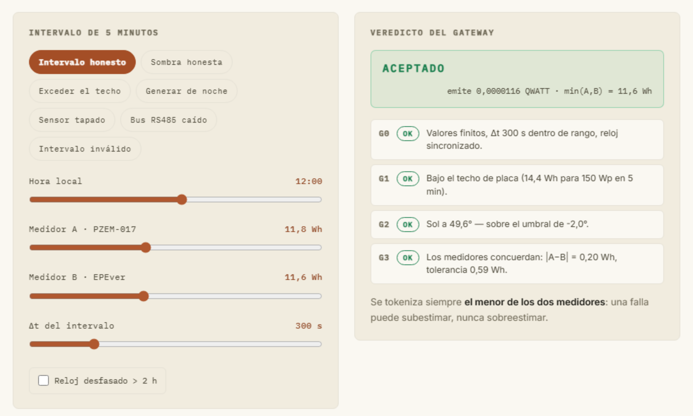
03 · SOLUTION · LIVE DEMO
LIVE: TRY TO FALSIFY AN EVENT
▸
Honest interval
11.8 / 11.6 Wh → ACCEPTED
▸
Generate at night
sun at −41° → REJECTED
▸
Your number on meter A
the four gates decide
▸
Every verdict stamped
spec 1.0.0 · 056f1b51
qwatt.org/verificacion
METER
›
GATES
›
EVIDENCE
›
VERIFIER
›
2-OF-3
›
STELLAR
Notes:
[60 s] Esto está vivo en qwatt.org/verificacion: «Intenta falsificar un evento». Preset «Intervalo honesto»: medidor A 11,8 watt-hora, medidor B 11,6. Cuatro compuertas: plausibilidad, techo de placa, elevación solar y acuerdo entre medidores. ACEPTADO: emite 0,0000116 QWATT, siempre por el menor de los dos medidores. Ahora «Generar de noche»: las 23:00, sol a menos 41 grados. RECHAZADO, compuerta G2. Ahora ustedes: díganme un número para el medidor A. [mueve el slider A y lee el veredicto] Sobre 14,4 lo frena el techo de placa; lejos del medidor B, el acuerdo entre medidores. Solo pasa si es honesto. Y este sello, spec 1.0.0, es la huella exacta de las reglas que juzgaron. Los rechazos se publican, no se esconden.

Slide 4
04 · WHY STELLAR
RECORD, COUNTER AND RECEIPT CANNOT DIVERGE
2 OF 3
ONE STELLAR TRANSACTION PER BATCH
manageData
qwatt.anchor.sha256
evidence hash
Native multisig, no contract. Proposer, independent verifier, off-team signer. Sprint week 3.
manageData
qwatt.cumulative_mwh
MWh counter
≈ USD 1
payment
QWATT
receipt
ALL THREE OR NONE
Per site per year, anchoring every 5 minutes. Finality under 5 seconds.
Notes:
[45 s] ¿Por qué Stellar? Uno: atomicidad. Cada lote es una transacción con tres operaciones: el hash de la evidencia en manageData, el contador en megawatt-hora, y el pago. Pasan las tres o ninguna: registro, contador y recibo no pueden divergir. Dos: multifirma nativa, la construimos en la semana tres. Un 2-de-3 sin escribir un contrato: proponente, un verificador independiente que re-ejecuta las compuertas desde datos publicados, y un tercer firmante fuera del equipo. Ninguna llave sola, ni la nuestra, podrá escribir un registro. Tres: costo. 288 anclajes al día cuestan cerca de un dólar por sitio al año. Finalidad bajo cinco segundos, todo público en stellar.expert.

Slide 5
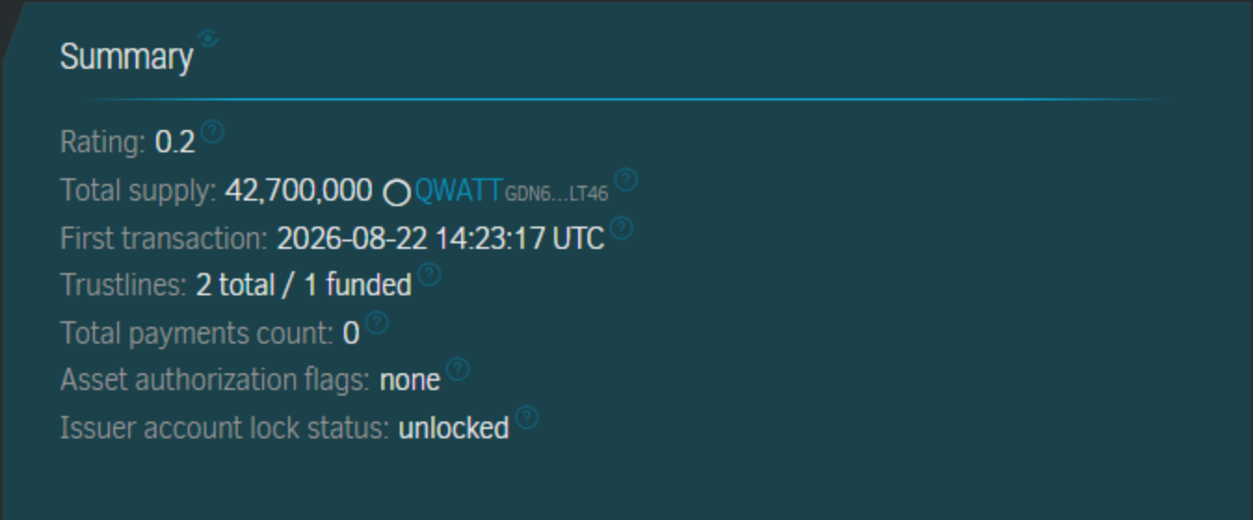
05 · TRACTION · EVIDENCE
WHAT EXISTS TODAY, AND WHAT DOESN’T
AUG 2026
42.7M
stellar.expert · testnet asset QWATT
Won the Stellar hackathon Santiago, then built QWATT
QWATT on testnet since Aug 22, with 2 trustlines
INSTAWARDS
82
0
SOW v1 rejected: it depended on one operator.
v3 answers with 2-of-3 multisig.
Sprint week 1 shipped.
automated checks: 37 conformance · 24 adversarial · 21 ingestion
real MWh anchored, customers, revenue, mainnet — yet
Notes:
[45 s] En agosto ganamos el hackathon de Stellar en Santiago y en los días siguientes construimos QWATT. El activo está en testnet desde el 22 de agosto: 42,7 millones de QWATT, dos trustlines. 82 chequeos automáticos: 37 de conformidad, 24 adversariales y 21 de ingesta; la misma mañana por Modbus, HTTP y CSV da registros idénticos byte a byte. Con Stellar Barrio postulamos a Instawards: la primera SOW fue rechazada por depender de un solo operador; la versión tres responde con multifirma, y la semana uno ya está entregada. Y lo que no existe: cero megawatt-hora reales anclados, cero clientes, cero ingresos, cero mainnet. El explorador está vacío, a propósito.

Slide 6
06 · ROADMAP · NEXT MILESTONE
NEXT: 7 UNATTENDED DAYS ON TESTNET
WEEK 1 ✓
WEEKS 2–3
MID-OCTOBER
THEN
Meter-agnostic ingestion, shipped
Evidence chain · 2-of-3 with an independent verifier
7 days of 2-of-3 anchored batches, public rejection log not empty
First real MWh on the 150 Wp bench and the 4.4 kWp roof, then a Soroban verifier
7 × 24 H OF 2-OF-3 ANCHORING · FAULTS INJECTED · REJECTIONS PUBLISHED
Notes:
[40 s] Del sprint de 30 días, la semana uno está entregada: ingesta. Semana dos, cadena de evidencia. Semana tres, el 2-de-3 con verificador independiente. Semana cuatro, feed público y corrida en vivo. El hito medible, a mediados de octubre: siete días seguidos de lotes anclados con 2-de-3 en testnet, con fallas inyectadas y un registro público de rechazos que no esté vacío. Después, el primer megawatt-hora real: el banco de 150 watts y el techo de 4,4 kilowatts en El Arrayán. Luego, el verificador en Soroban.

Slide 7
07 · TEAM · ASK
TWO FOUNDERS. THREE ASKS.
TEAM
THE ASK
Jae Hee (Jay) Kim
10 years in energy operations, Chile and Korea. Operated 10 PMGD solar plants, 50 MW.
Diego Ostertag
Engineering and product.
1
An off-team signer: your key in the 2-of-3, by sprint day 10
2
A design partner with a shared rooftop array
3
An intro to a renewable-attribute registry or an auditor
NEXT: SEVEN DAYS WITHOUT TOUCHING ANYTHING. jay@quorelia.org · qwatt.org
Notes:
[30 s] Somos dos. Yo vengo de diez años en energía, en Chile y Corea: operé diez plantas solares PMGD, 50 megawatts. Conozco los medidores y las discusiones. Diego lleva ingeniería y producto. Tres pedidos: un tercer firmante del ecosistema para una llave del 2-de-3, antes del día 10; un edificio o instalador con techo solar compartido; y una intro a un registro de atributos renovables o a una auditora. Lo que viene: siete días sin tocar nada. Gracias.

